Slide 1
Rational Unified Process (RUP)
(Курс “Інформаційні технології”)
2005

Slide 2
RUP – процес розробки ПЗ
Процес – частково впорядкований набір кроків, виконання яких дозволяє досягти мети.
Мета: Мета RUP – виробництво якісного ПЗ, що задовольняє вимогам кінцевих користувачів у межах прогнозованого бюджету та графіку робіт.
Завдяки RUP забезпечується не тільки керованість ітеративного процесу розробки ПЗ, але і його планування – плануються кількість та тривалість ітерацій, визначається мета кожної ітерації, планується кожна ітерація.

Slide 3
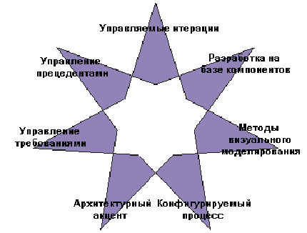
Основні особливості (базові концепції) Rational Unified Process (RUP)
Кожен промінь наведеної семикутної зірки представляє базову концепцію RUP.

Slide 4
RUP як продукт Rational Software
RUP як продукт Rational Software – це:
  інтерактивна (онлайнова) версія електронної бази знань – електронне керівництво користувача;
  для зручності у користуванні підтримуються:
    зв'язки між поняттями у вигляді гіперпосилань (зокрема, графічних);
    браузер основних понять – у вигляді ієрархічного дерева (treebrowser).
  комплект документів – вступний курс RUP.
Розповсюджується через інтернет та на CD у HTML форматі.

Slide 5
RUP як програмний продукт
Процес розробки програмного забезпечення RUP – це також програмне забезпечення.
Електронному керівництву користувача RUP притаманні риси програмних продуктів:
  використання версій;
  доступ з “клавіатури” (у будь-якому веб-браузері);
  інтегрованість з інструментальними засобами розробки ПЗ від IBM Rational Software;
  розвинена навігація, зокрема на основі гіперпосилань, дерева навігації (treebrowser) та кнопок навігації;
  нарешті, містить реальні програмні компоненти – Java-аплети, зокрема, браузер процесу, пошуковий механізм; можна, наприклад завантажувати останні версії шаблонів документів.

Slide 6
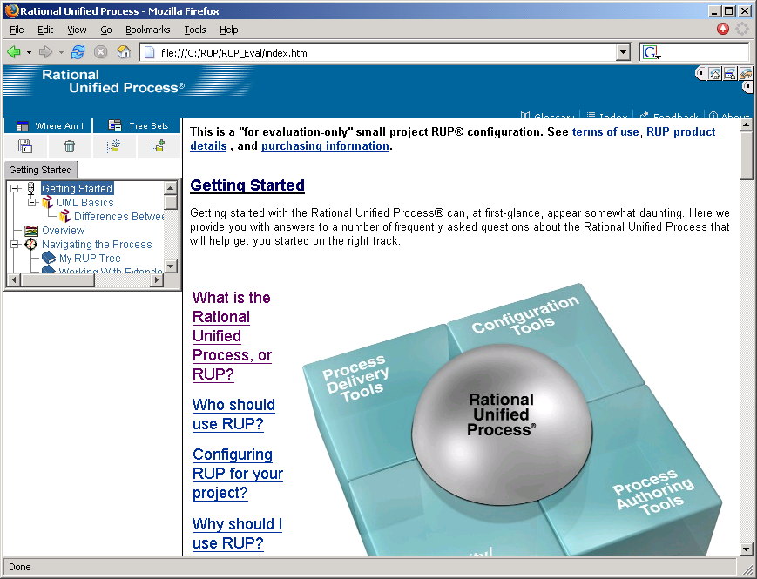
RUP. Електронне керівництво

Slide 7
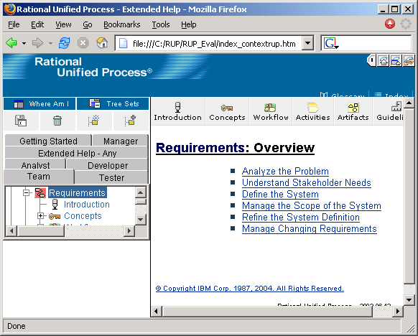
RUP. Електронне керівництво

Slide 8
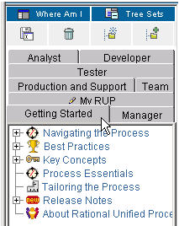
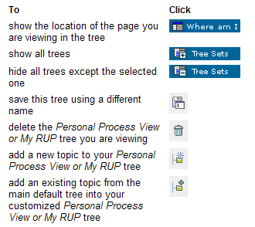
Tree browser
Two types of trees:
  Default RUP trees, which are provided when you install RUP or publish RUP from RUP Builder, give different views of the topics in the RUP Extended Help. Default trees cannot be modified.
  Customizable Personal Process View or My RUP trees are created by you and can be modified to display topics that suit your specific process and environment.

Slide 9
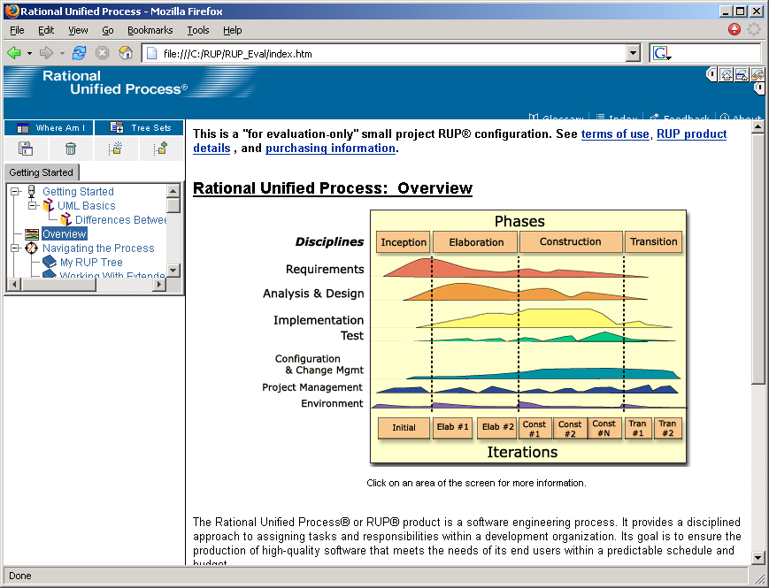
RUP. Електронне керівництво

Slide 10
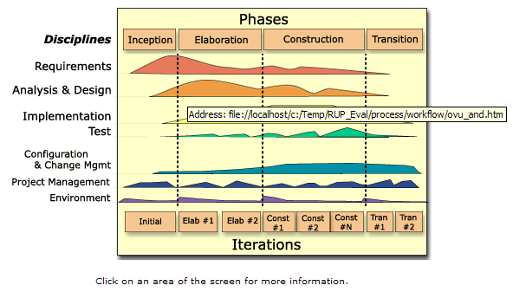
RUP. Електронне керівництво

Slide 11
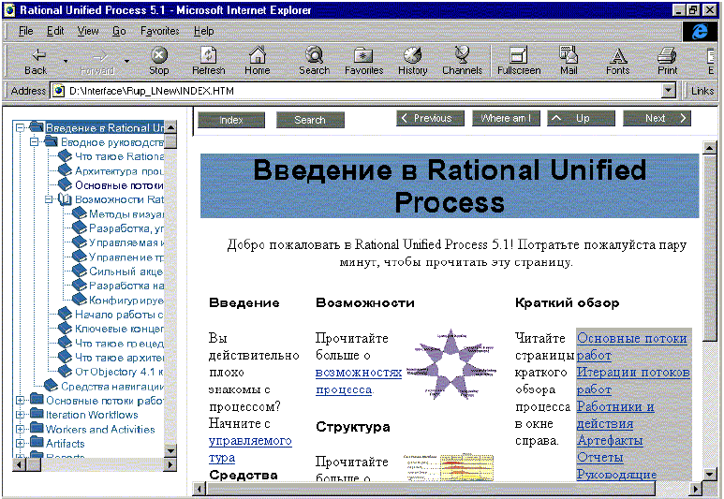
RUP. Електронне керівництво

Slide 12
RUP як контур процесу розробки ПЗ. Конфігурації RUP
RUP можна використовувати у готовому вигляді (RUP – процес), але також можна його конфігурувати (RUP – контур процесу).
Зокрема, RUP можна адаптувати чи розширювати у відповідності до особливостей організації, яка обирає RUP на озброєння. (Наприклад, можна додавати, вилучати чи змінювати виконавців, артефакти, діяльності, директиви тощо).
Починаючи з версії RUP 2000 електронне керівництво містить різні варіанти процесу. Представлено як загальний, стандартний процес, так і спеціалізовані типові варіанти (з додатковими спеціалізованими керівництвами), наприклад, для електронної комерції.
Застосовують: Intel, Xerox, Oracle, Visa, Alcatel, British Aerospace, Ericsson, Volvo тощо.
Варіанти застосування:
  розроблення власних процесів на основі RUP;
  RUP – джерело порад, керівництв, шаблонів документів.

Slide 13
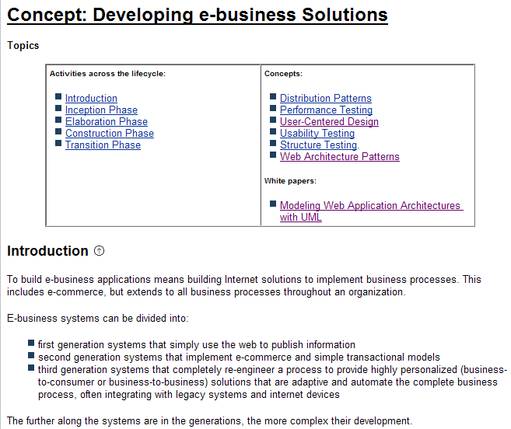
RUP та електронна комерція

Slide 14
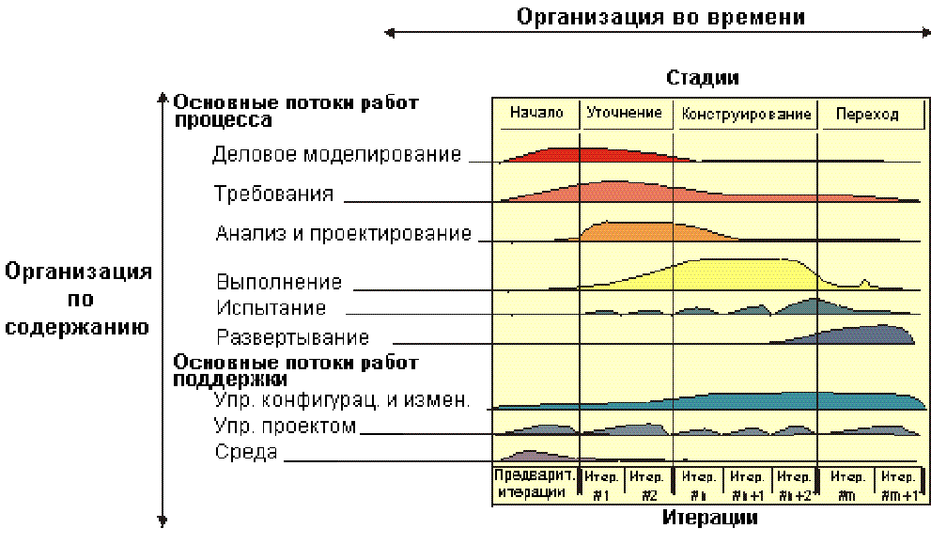
Два виміри процесу: статичний та динамічний
Перший вимір представляє статичний аспект процесу: він описується в термінах потоків робіт чи технологічних процесів (виконавці, дії тощо).
Другий вимір представляє динамічний аспект процесу і описується часовими термінами: цикли, ітерації, фази (стадії).
У RUP визначаються чотири послідовних стадії (фази) ПС:
Задум (початок)
Уточнення (аналіз, дослідження)
Конструювання (побудова)
Упровадження

Slide 15
Два виміри процесу: статичний та динамічний

Slide 16
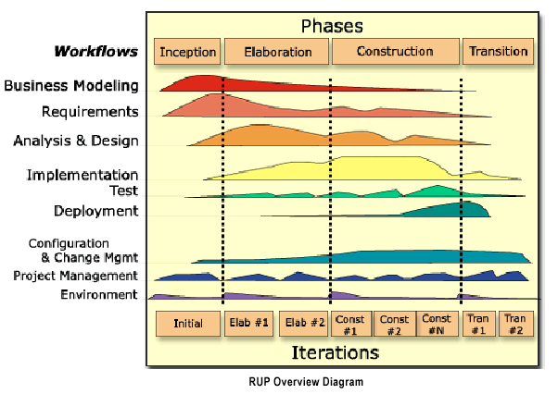
Два виміри процесу: статичний та динамічний

Slide 17
Динамічний аспект RUP. Віхи та версії.
RUP забезпечує не тільки керованість ітеративного процесу, але й можливість планування – плануються кількість та тривалість ітерацій.
Але як гарантувати цілеспрямованість та, зокрема, завершуваність процесу створення ПС? Як визначати, що саме має реалізовуватись у кожній з ітерацій?
Важливими при цьому є наступні обставини:
1. Використання поняття віхи як ключового поняття ітеративної стратегії RUP. Віхи розглядаються як часові точки (точки у часі), в яких мають досягатись деякі критичні вирішення.
2. Окремі ітерації визначаються короткотерміновими цілями – версіями. Прогрес (інкремент) окремої версії може вимірюватись, наприклад, виходячи з кількості реалізованих прецедентів, чи з кількості вирішених вимог, чи з кількості розв'язаних ризиків.

Slide 18
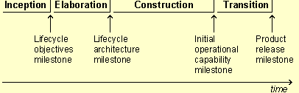
Динамічний аспект RUP. Чотири стадії (фази), чотири віхи RUP
Перша фаза – фаза задуму (або початку) – завершується віхою “Вимоги життєвого циклу”. (Віха LCO – lifecycle objective).
Друга фаза – фаза уточнення завершується віхою “Архітектура життєвого циклу”. (Віха LCA – lifecycle architecture).
Третя фаза – фаза конструювання (або реалізації) завершується віхою “Початкова працездатність”. (Віха IOC – initial operational capabiliny).
Четверта фаза – фаза переходу (або передачі, розгортання) завершується віхою “Випуск продукту”. (Віха PR – product release).

Slide 19
Характеристики окремої фази (стадії) RUP
  Мета фази (стадії).
  Критерії оцінювання (критерії проходження віхи стадії) та можливі дії при не проходженні віхи.
  Основні задачі фази (стадії).
  Результуючі артефакти (обов'язкові та не обов'язкові).

Slide 20
Перша фаза (фаза задуму або початку). (Віха фази –“Вимоги життєвого циклу”).
Мета – встановити ділові застосування ПС (критерії успіху, оцінки ризиків, оцінки необхідних ресурсів, укрупнений план) та визначити рамки проекту.
Критерії оцінювання (проходження віхи):
  порозуміння стейкхолдерів щодо області дії, вартості та графіку робіт;
  розуміння вимог (основних прецедентів);
  ступінь точності оцінок вартості, графіку робіт, пріоритетів, ризиків;
  глибина й широта архітектурного прототипу;
  співвідношення фактичних та запланованих витрат.
При не проходженні віхи – відхилення проекту, або його суттєвий перегляд.
Основні задачі:
  визначення області дії (середовища, контексту);
  виділити критичні прецеденти (з основними сценаріями роботи ПС);
  розробити щонайменше одну можливу архітектуру у відповідності до кількох основних сценаріїв;
  оцінювання вартості та графіка робіт;
  оцінювання ризиків.

Slide 21
Перша фаза (фаза задуму або початку). Артефакти.
Загалом повинні бути вироблені наступні артефакти:
  документ бачення (ПС);
  огляд моделі прецедентів (ідентифікація основних прецедентів та акторів, опис найбільш важливих прецедентів);
  початковий словник;
  початкова версія бізнес-плану (середовище, фінансовий прогноз);
  первісна оцінка ризиків;
  план проекту (із демонстрацією фаз та ітерацій).
Можуть створюватись також артефакти:
  первісна модель прецедентів (розроблена на 10-20%);
  модель предметної області (як розширення словника);
  модель виробництва (ділова модель) – при необхідності;
  один чи навіть кілька прототипів ПС.

Slide 22
Друга фаза (фаза уточнення). (Віха фази –“Архітектура життєвого циклу”).
Мета – виробити та стабілізувати архітектурний фундамент, виключивши з проекту елементи найбільшого ризику.
Критерії оцінювання:
  Чи стабільне бачення системи? Чи стабільна архітектура?
  Чи демонструє виконуваний прототип вирішення основних ризиків?
  Чи є достатньо детальним та точним план фази конструювання? Чи відповідає йому кошторис?
  Чи погоджуються всі зацікавлені особи, що поточного бачення ПС можна досягти на основі розробленої архітектури, реалізуючи план розвитку ПС?
  Чи є прийнятними реальні витрати (у порівнянні із запланованими)?
Це найкритичніша фаза – зроблені тут помилки дорого обходяться. Знаменує перехід від мобільної, гнучкої роботи з низьким рівнем ризику до роботи ризикованої, інертної, високої вартості.
Ключове питання – чи варто переходити до конструювання – дорогої фази?

Slide 23
Друга фаза (фаза уточнення). (Віха фази –“Архітектура життєвого циклу”).
Основні задачі:
  аналіз проблеми;
  створення базових ліній: архітектури, бачення ПС, уточненого плану фази конструювання;
  демонстрація можливості досягти бажаного бачення ПС;
  оцінювання вартості та графіка робіт, оцінювання ризиків.
Базова лінія або опорна точка – затверджений (зокрема, прорецензований та узгоджений із зацікавленими сторонами) випуск артефактів, які надалі виступають незмінними, тобто є базисом наступних еволюцій.
На виході необхідно отримати артефакти:
  модель прецедентів (завершену як мінімум на 80%) – з ідентифікованими усіма прецедентами та акторами, з описом більшості прецедентів;
  додаткові специфікації (не функціональні вимоги);
  опис архітектури;
  удосконалений план фази конструювання (акцент на синхронізацію розробки цього плану з розробкою опису архітектури – однією з найважливіших якостей архітектури є легкість конструювання);
  виконуваний архітектурний прототип та переглянутий перелік ризиків;
  переглянутий бізнес-план, переглянутий план розробки проекту (зокрема, ітерацій та критеріїв оцінки ітерацій).
Може створюватись також попереднє керівництво користувача.

Slide 24
Третя фаза (фаза конструювання). (Віха фази – “Початкова працездатність”).
Мета – створення працездатного продукту, готового для передачі кінцевим користувачам.
Критерії оцінювання:
  Чи стійка отримана версія і чи готова вона до розповсюдження кінцевим користувачам?
  Чи готові користувачі до роботи з ПС?
  Чи є прийнятними реальні витрати ресурсів (у порівнянні із запланованими)?
Ключове питання віхи – прийняття рішення про готовність власне системи (бета-версії), вузлів та користувачів (із гарантією відсутності високих ризиків).
При не проходженні віхи фазу розгортання, як правило, відкладають до наступної версії.

Slide 25
Третя фаза (фаза конструювання). Основні задачі та артефакти.
Основні задачі в рамках основної мети:
  мінімізація вартості розробки шляхом оптимізації ресурсів аналіз проблеми;
  найшвидше досягти прийнятного рівня якості;
  найшвидше створення корисних версій (альфа-, бета-, інших тестових версій).
Необхідно отримати артефакти:
  програмний продукт (для відповідної платформи);
  керівництво користувача;
  опис поточної версії.

Slide 26
Четверта фаза (фаза переходу). (Віха фази – “Випуск продукту”).
Мета – передача ПС спільноті користувачів.
Критерії оцінювання:
  Чи задоволені користувачі?
  Чи залишається прийнятним співвідношення між реальними та запланованими витратами ресурсів?
Ключове питання віхи – чи досягнуті поставлені цілі, чи ж варто починати ще один цикл розробки.
Основні задачі:
  бета-тестування (переконатись, що ПС відповідає очікуванням користувачів);
  забезпечення можливості паралельного функціонування разом з існуючою ПС (яку треба замінити);
  підготовка користувачів (розробка документації для користувачів, їх навчання ти підтримка).

Slide 27
Четверта фаза (фаза переходу)
Фаза починається з випуску бета-версії.
Коли продукт потрапляє кінцевим користувачам, виникають нові проблеми: корегування ПС, виправлення невиявлених раніше помилок, завершення деяких відкладених можливостей.
Отже, можуть зазнати змін деякі артефакти, найчастіше такі:
  програмний продукт (для відповідної платформи);
  керівництво користувача;
  опис поточної версії.

Slide 28
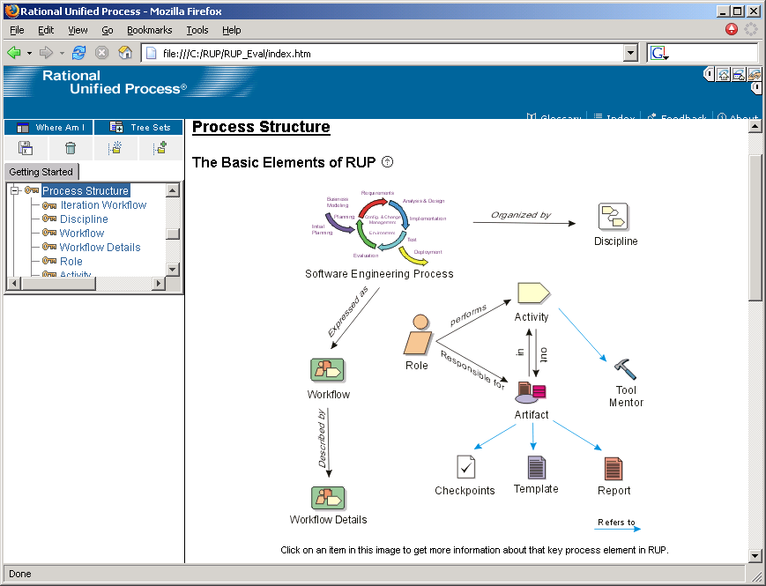
Статичний аспект RUP. Основні елементи

Slide 29
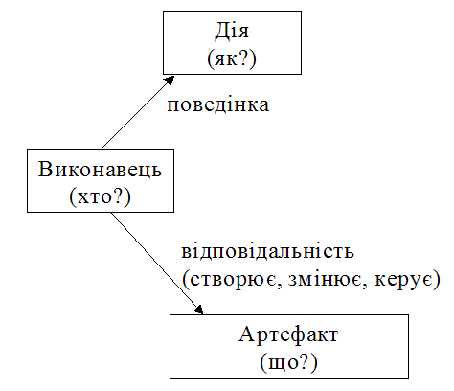
Скелет статичної структури RUP: виконавці, дії, артефакти
Процес – частково впорядкований набір кроків, виконання яких дозволяє досягти мети.
RUP деталізує “хто виконує, коли і як (яким чином), що буде отримано”, використовуючи терміни:
  виконавець (роль): хто;
  артефакт: що;
  дія (діяльність): як;
  технологічний процес (потік
  робіт, дисципліна): коли.
Виконавці, дії та артефакти складають
скелет статичної структури RUP.

Slide 30
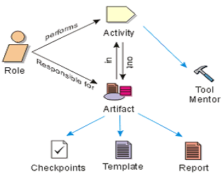
Основна тріада: роль, дія, артефакт

Slide 31
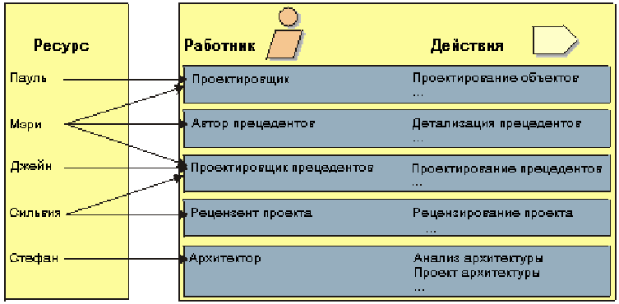
Виконавці
Виконавець (робітник, роль – цей термін останнім часом уживають найчастіше) – ключове поняття процесу RUP. Визначає поведінку та зобов'язання окремих осіб чи груп команди розробки.
Виконавець не є фізичною особою:

Slide 32
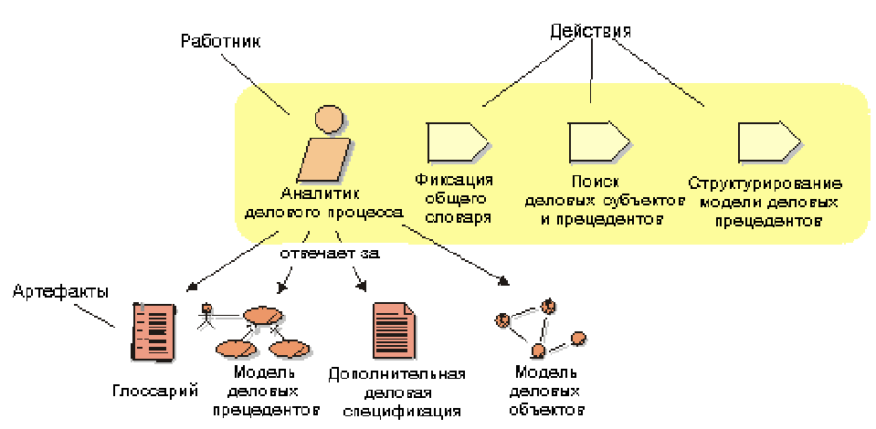
Поведінка та зобов'язання виконавця. Артефакти та дії.
Артефакти – штучні продукти проекту, які виробляються та, можливо, використовуються в процесі розробки ПС.
Артефакт може містити інші артефакти, наприклад, модель складається з діаграм, діаграма класів містить окремі класи.
Дія (діяльність) – найменша частина роботи з деяким результатом, який є суттєвим у контексті проекту – впливає на один чи кілька артефактів.

Slide 33
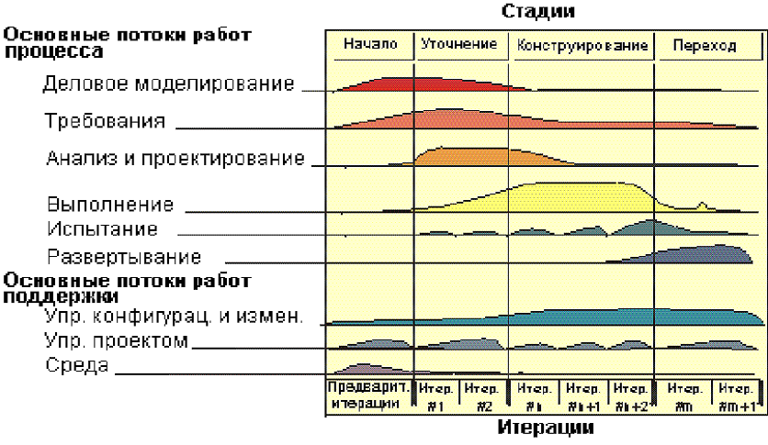
Статичний аспект RUP. Технологічні процеси
Технологічний процес (потік робіт, дисципліна) характеризується отриманням значимих (в плані розробки ПЗ) результатів шляхом виконання деякої послідовності дій.
У RUP використано 9 окремих технологічних процесів.

Slide 34
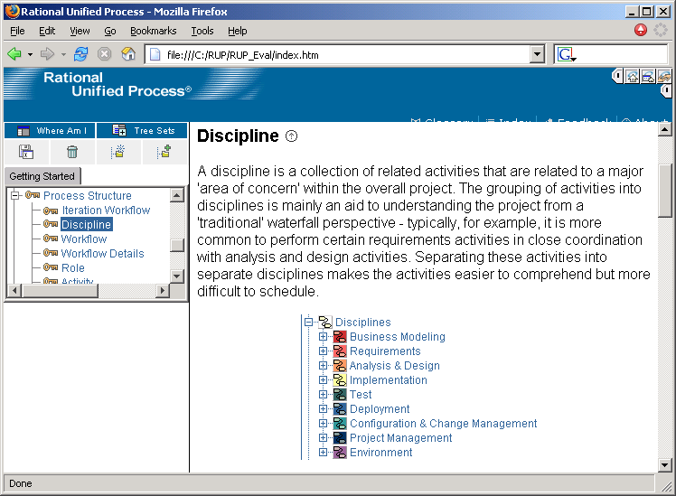
Технологічні процеси (дисципліни)

Slide 35
Опис технологічного процесу.
Приклад (процес “Вимоги”).

Slide 36
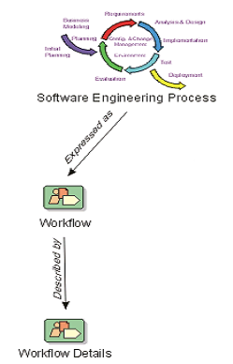
RUP. Основні елементи (фрагмент)

Slide 37
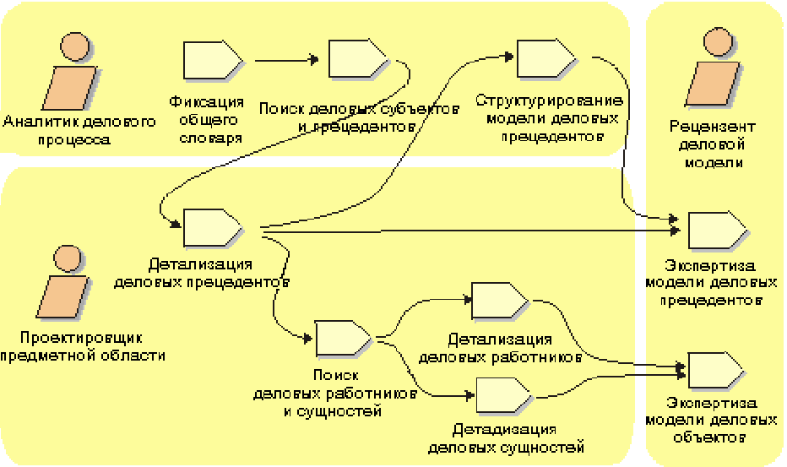
Діаграма короткого огляду дій технологічного процесу. Приклад.
Діаграма представляє всі дії (та зв'язки між ними) відповідного технологічного процесу, у даному випадку “Ділового моделювання”.

Slide 38
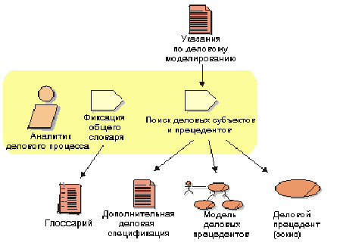
Діаграма деталей технологічного процесу “Ділове моделювання”

Slide 39
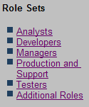
Групи виконавців та головні задачі
Аналітики – виявлення та дослідження вимог (системний аналітик, аналітик ділової сфери, аналітик тестів тощо).
Розробники – проектування та реалізація програмного коду.
Менеджери – вироблення структури (конфігурації) процесу розробки ПС та управління ним.
Тестувальники – тестування.
Виробництво та підтримка – головні задачі не пов'язані безпосередньо з визначенням, управлінням, розробленням чи тестуванням ПЗ, проте є необхідними при виробництві та супроводженні ПЗ. Прикладами таких ролей є системний адміністратор, дизайнер, технічний письменник (звіти, керівництва користувачів).

Slide 40
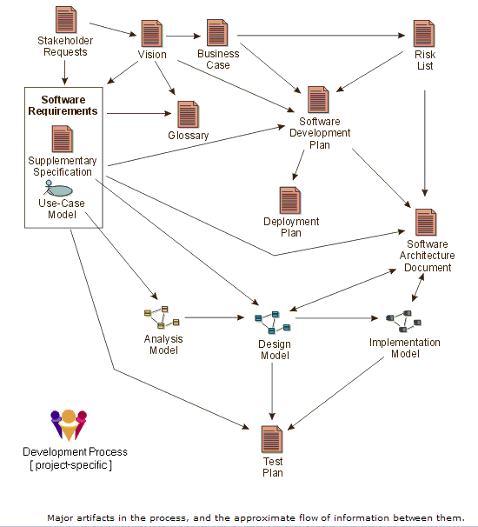
Головні артефакти
RUP

Slide 41
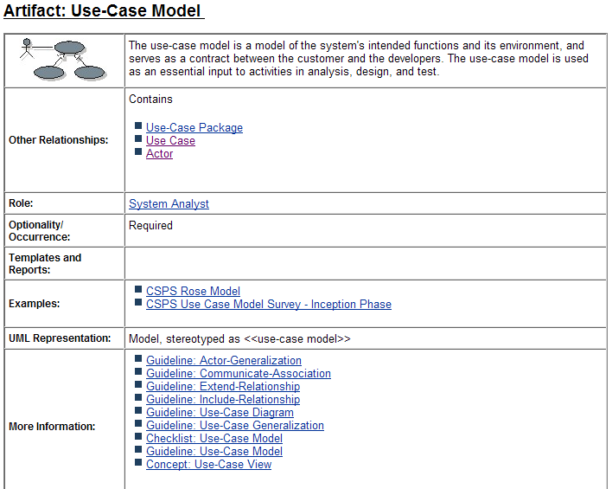
Як подається інформація про артефакти.
Приклад (артефакт “Use-Case Model”)

Slide 42
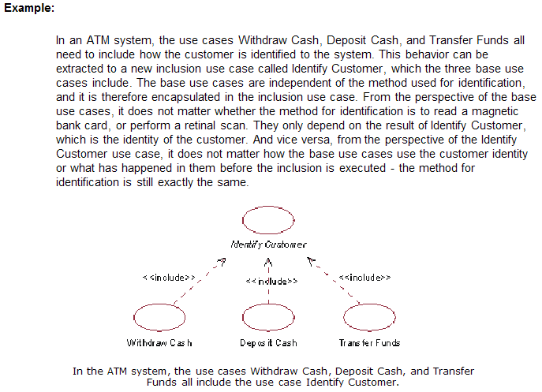
Guidelines: Include-Relationship

Slide 43
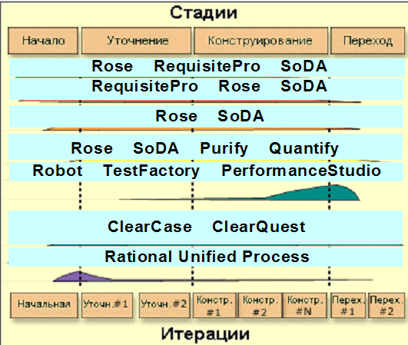
Прагматика RUP
Електронне керівництво містить:
зв'язки з інструментальними наставниками (Tool Mentors) – допоміжними керівництвами інструментальними засобами від Rational Software, які підтримують технологічні процеси RUP (Rose, ClearCase тощо). При цьому інструментальні наставники інкапсулюють залежності RUP від інструментальних подробиць;
шаблони основних артефактів процесу, наприклад, шаблони MSWord для документів та звітів, шаблони MSProject для планування ітеративних проектів, шаблони Rational SoDA для зібрання документів із різних джерел, шаблони Rational RequisitePro для керування вимогами).

Slide 44
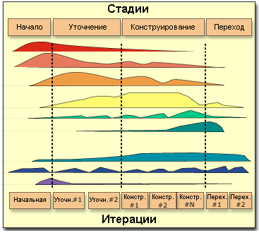
Підтримка потоків робіт CASE-засобами
IBM Rational Software
Потоки робіт
Деловое моделирование ….
Rose RequisitePro SoDA
Требования ………………….
RequisitePro Rose SoDA
Анализ и проектирование ...
Rose SoDA
Выполнение …………………
Rose SoDA Purify Quantify
Испытание …………………..
Robot TestFactory PerformanceStudio
Развертывание ……………..
Управление конфигурацией
и изменением ……………….
ClearCase ClearQuest
Управление проектом ……..
Rational Unified Process
Среда ………………………..

Slide 45
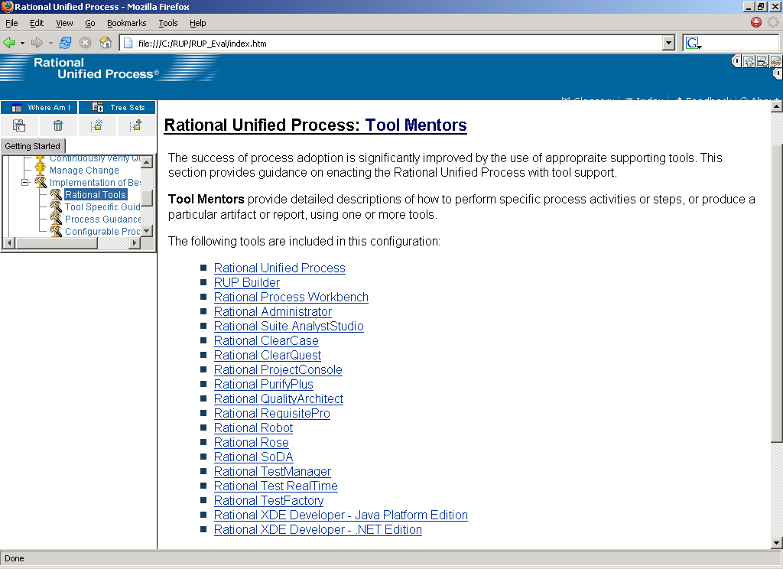
Інструментальні наставники (Tool Mentors)

Slide 46
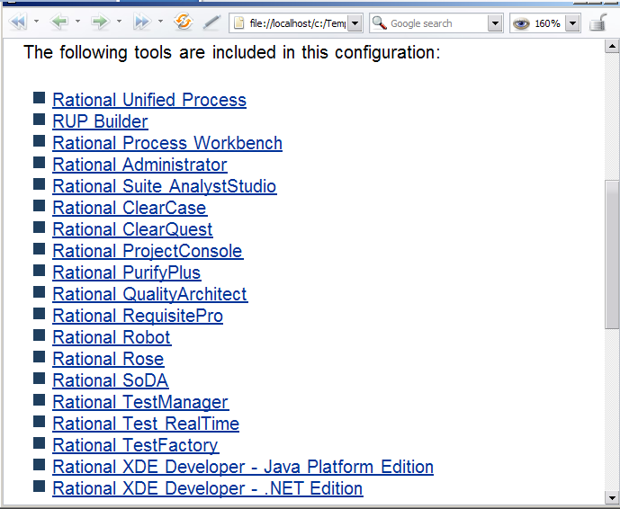
Інструментальні наставники (Tool Mentors)

Slide 47
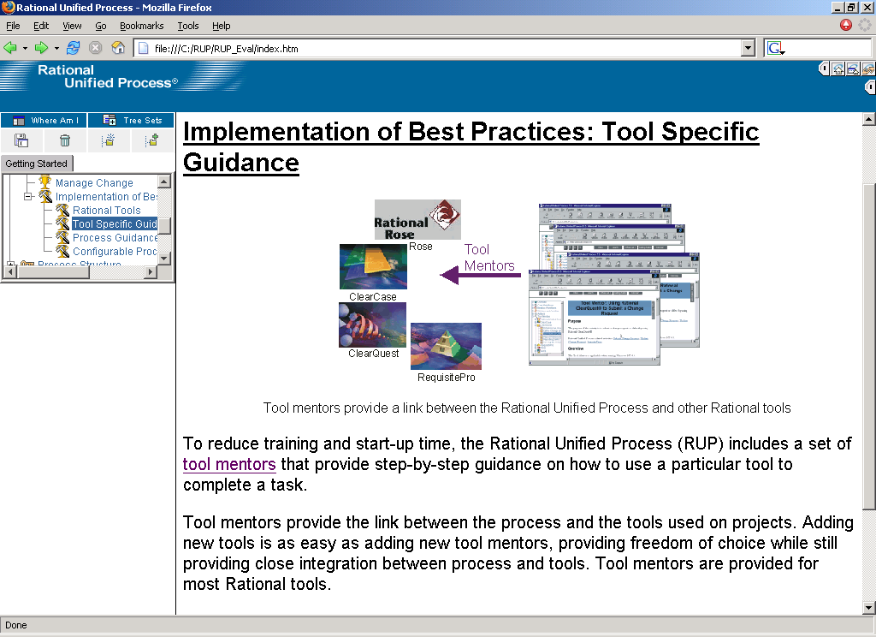
RUP та інструментальні наставники (Tool Mentors)

Slide 48
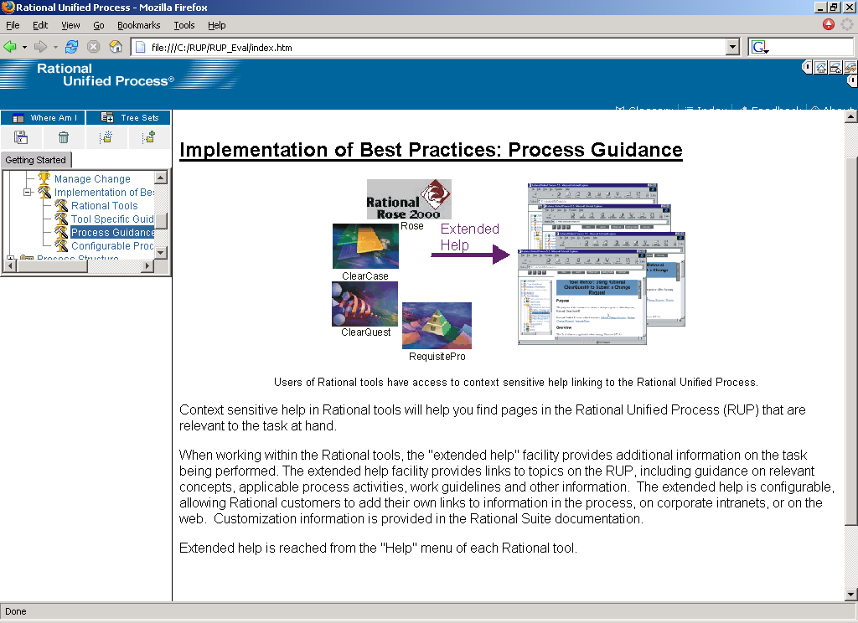
RUP та інструментальні наставники (Tool Mentors)

Slide 49
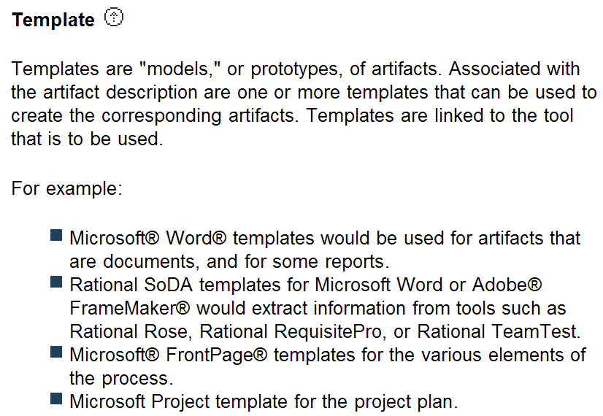
Шаблони основних артефактів

Slide 50
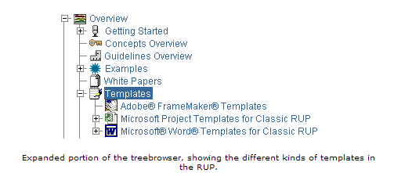
Шаблони основних артефактів

Slide 51
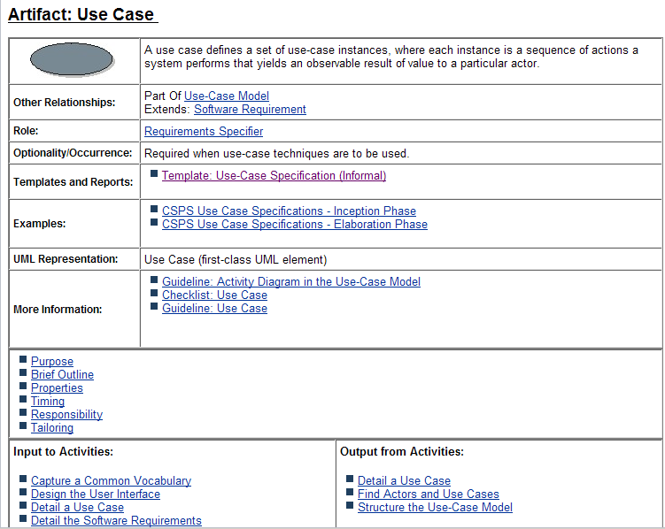
Артефакти та шаблони. Приклад

Slide 52
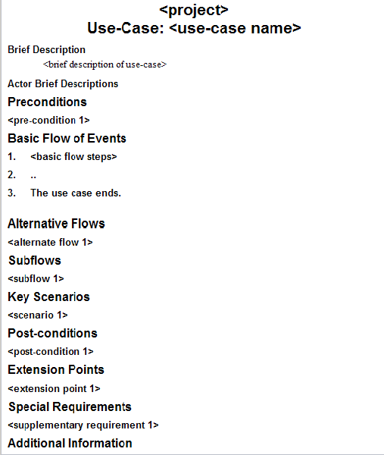
Template: Use-Case Specification (Informal)

Slide 53
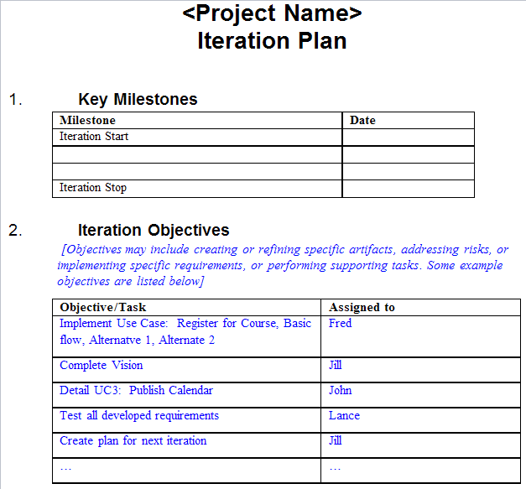
Template: Iteration Plan (Informal)

Slide 54
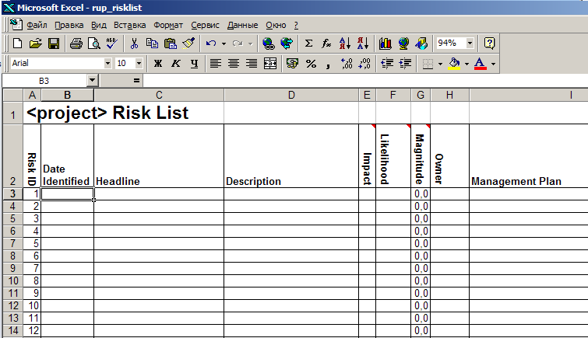
Template (Excel): Risk List

Slide 55
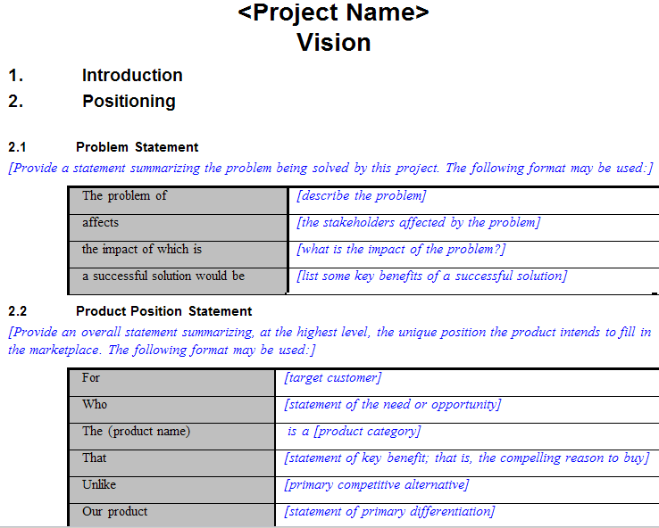
Template: Vision (Informal)

Slide 56
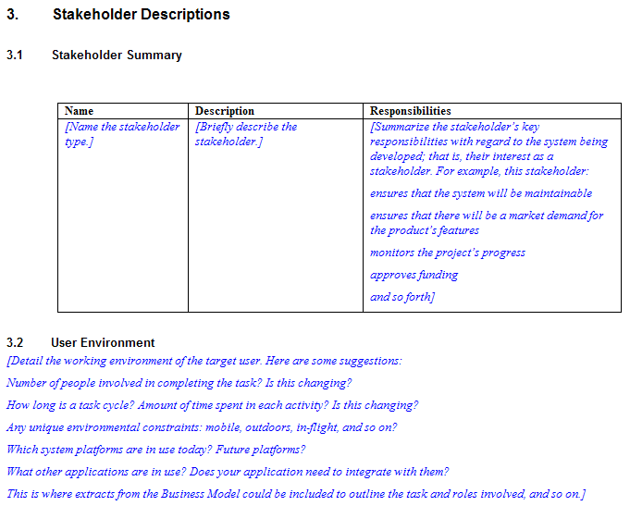
Template: Vision (Informal)

Slide 57
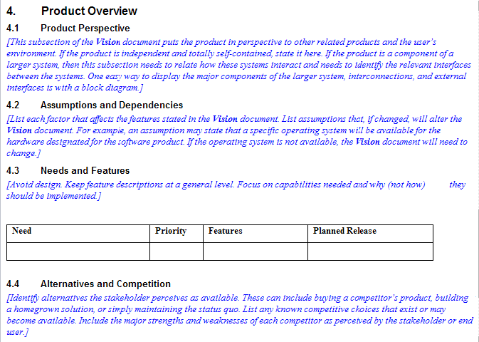
Template: Vision (Informal)

Slide 58
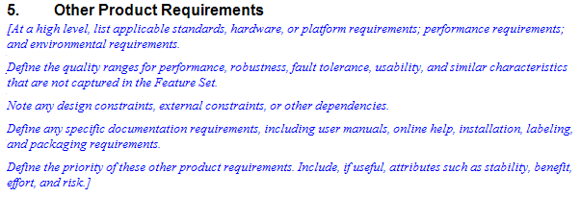
Template: Vision (Informal)

Slide 59
Засоби детального керівництва
Для полегшення розуміння й використання RUP як процесу, в електронній базі використовуються засоби детального керівництва, до яких можна віднести:
  шаблони основних артефактів процесу та звітів;
  інструментальні наставники;
  списки основних понять;
  директиви.
Директиви – правила, рекомендації, поради, які підтримують дії та їх складові частини (етапи). Вони описують особливу техніку створення артефактів, використовуються для визначення якості артефактів, рецензування дій тощо.
Прикладами директив є:
  директиви артефактів (як артефакти розробляти, оцінювати, використовувати):
  директиви моделювання прецедентів, класів;
  директиви інтерфейсу користувача (наприклад, з уточненнями стилю, палітри вікон тощо);
  директиви планування ітерацій, створення переліку ризиків тощо.
Важливе місце серед засобів керівництва займають перевірочні списки (Checklist) з контрольними (перевірочними) точками (Checkpoints).

Slide 60
Засоби детального керівництва

Slide 61
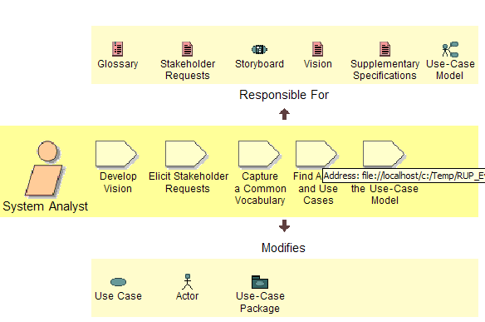
Як подається інформація про дії.
Приклад (дія “Find Actors and Use Cases”)

Slide 62
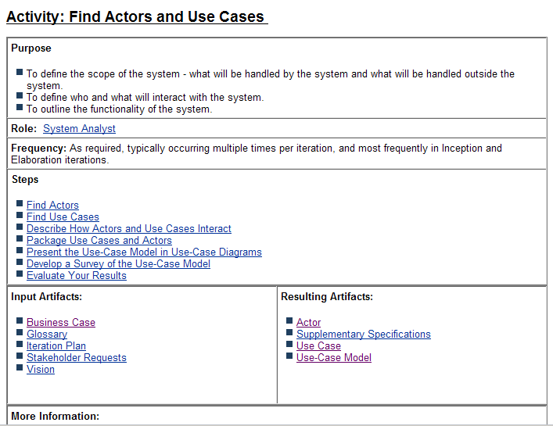

Slide 63
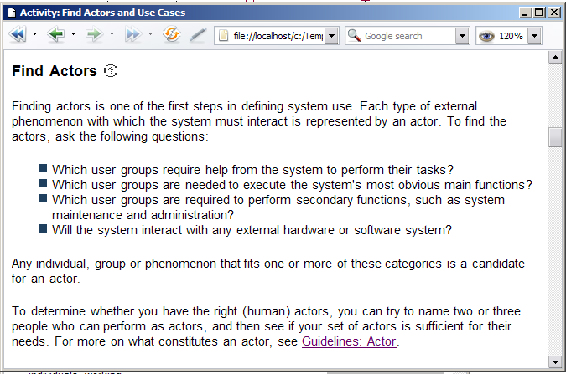
Крок “Find Actors”

Slide 64
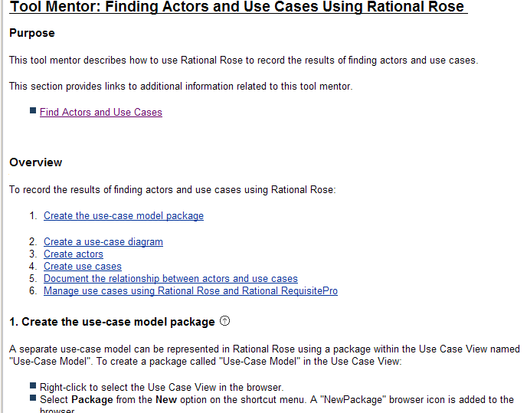
Tool Mentor: Finding Actors and Use Cases Using Rational Rose

Slide 65
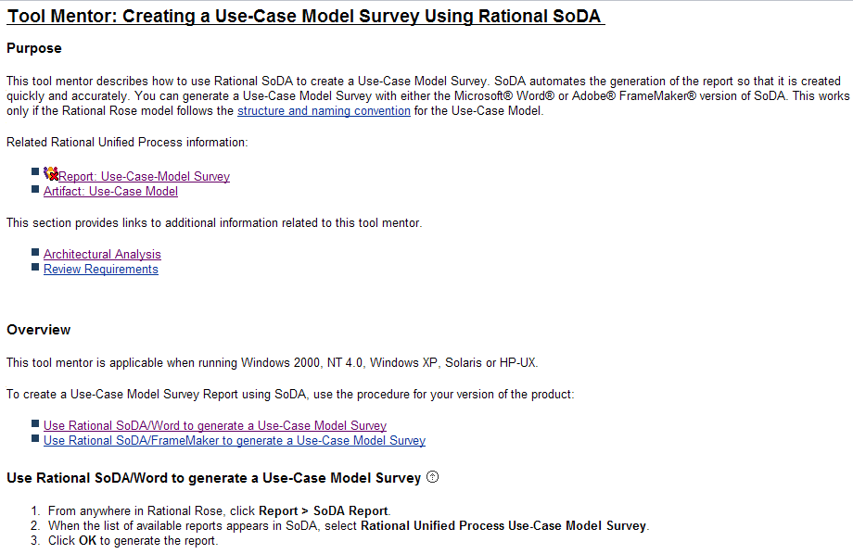
Tool Mentor: Creating a Use-Case Model Survey Using
Rational SoDA (Software Documentation Automation)

Slide 66
Артефакти, шаблони, перевірочні списки. Приклад

Slide 67
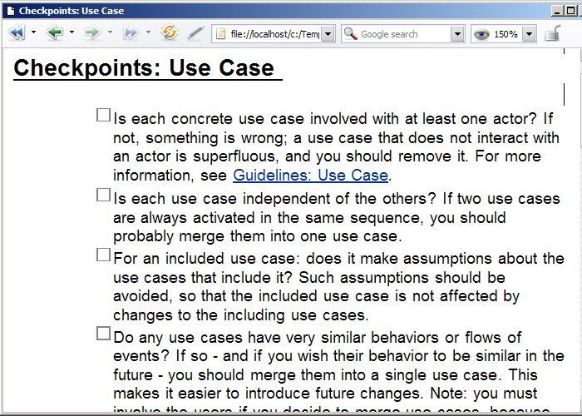
Перевірочні списки. Приклад

